Slide 1



1
Khởi động

Slide 2
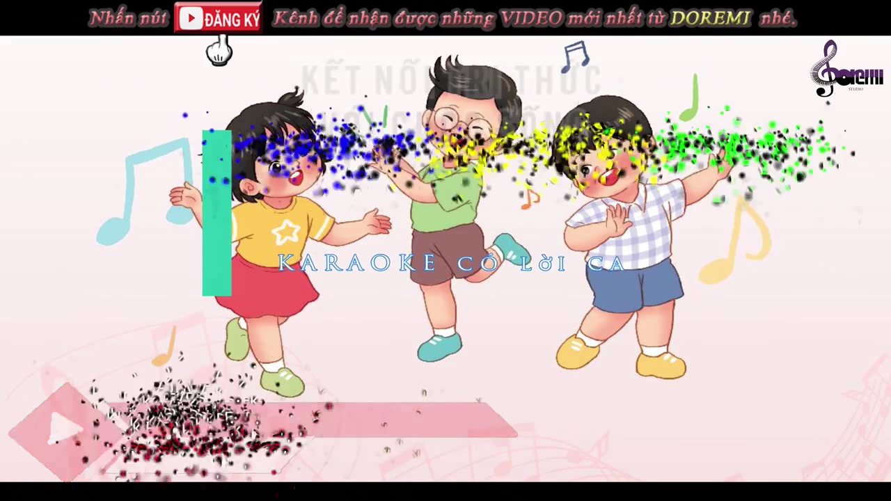
Hoài: mãi không thôi, mãi không dứt

Slide 3
Đôi tai xấu xí
Thỏ có đôi tai dài và to. Bị bạn bè chê, thỏ buồn lắm. Thỏ bố động viên: “Rồi con sẽ thấy tai mình rất đẹp.”
Một lần, thỏ và các bạn đi chơi xa, quên khuấy đường về. Ai cũng hoảng sợ. Thỏ chợt dỏng tai: “Suỵt! Có tiếng bố tớ gọi.” Cả nhóm đi theo hướng có tiếng gọi. Tất cả về được nhà. Các bạn tấm tắc khen tai thỏ thật tuyệt.
Từ đó thỏ không còn buồn vì đôi tai nữa.
hoảng

Slide 4
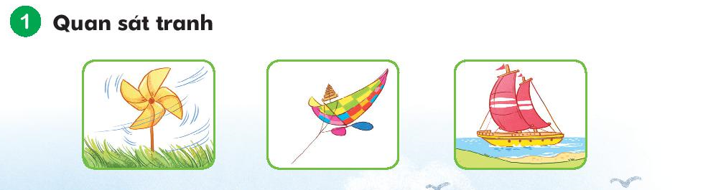
a. Tranh vẽ những vật gì?
b. Nhờ đâu mà những vật đó có thể chuyển động?

Slide 5
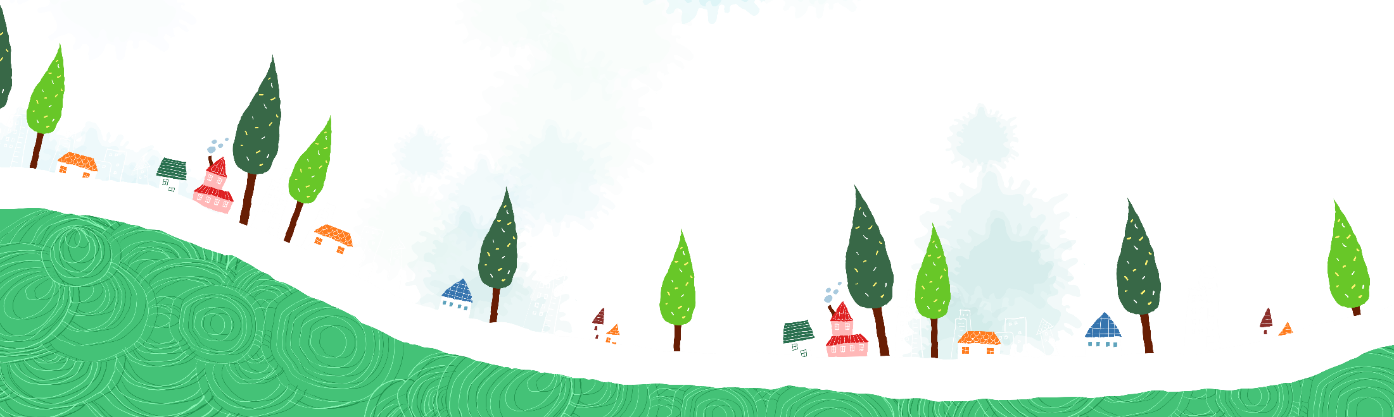

Bài 3
Bạn của gió

Slide 6
2
Đọc

Slide 7
Bạn của gió
Ai là bạn gió?
Mà gió đi tìm
Bay theo cánh chim
Lùa trong tán lá…
Gió nhớ bạn quá
Nên gõ của hoài
Đẩy sóng dâng cao
Thổi căng buồm lớn.
Khi gió đi vắng
Lá buồn lặng im
Vắng cả cánh chim
Chẳng ai gõ cửa.
Sóng ngủ trong nước
Buồm chẳng ra khơi
Ai gọi: Gió ơi
Trong vòm lá biếc.
Ngân Hà

Slide 8
Bạn của gió
Ai là bạn gió?
Mà gió đi tìm
Bay theo cánh chim
Lùa trong tán lá…
Gió nhớ bạn quá
Nên gõ của hoài
Đẩy sóng dâng cao
Thổi căng buồm lớn.
Khi gió đi vắng
Lá buồn lặng im
Vắng cả cánh chim
Chẳng ai gõ cửa.
Sóng ngủ trong nước
Buồm chẳng ra khơi
Ai gọi: Gió ơi
Trong vòm lá biếc.
Ngân Hà

Slide 9
Bạn của gió
Ai là bạn gió?
Mà gió đi tìm
Bay theo cánh chim
Lùa trong tán lá…
Gió nhớ bạn quá
Nên gõ của hoài
Đẩy sóng dâng cao
Thổi căng buồm lớn.
1
Khi gió đi vắng
Lá buồn lặng im
Vắng cả cánh chim
Chẳng ai gõ cửa.
Sóng ngủ trong nước
Buồm chẳng ra khơi
Ai gọi: Gió ơi
Trong vòm lá biếc.
3
2
4
Ngân Hà

Slide 10
* Giải nghĩa từ:
+Lùa: luồn qua nơi có chỗ trống hẹp
+ Hoài: mãi không thôi, mãi không dứt

Slide 11
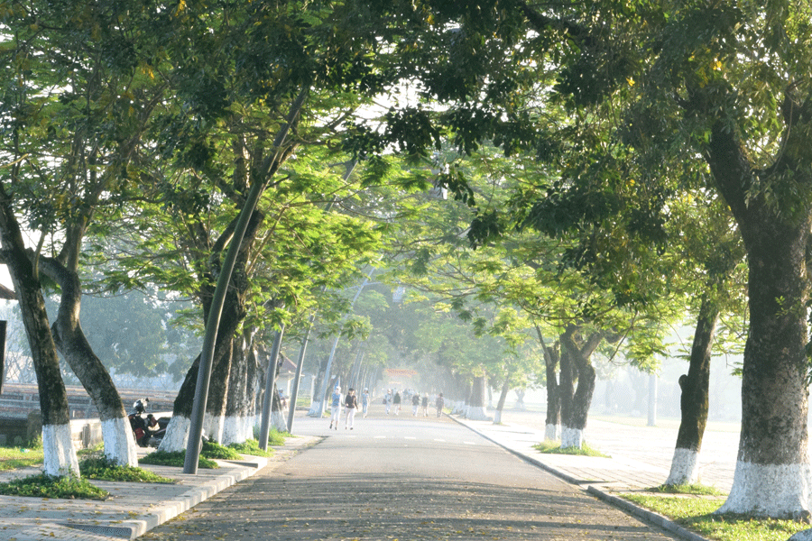
Vòm lá

Slide 12
3
Tìm tiếng

Slide 13
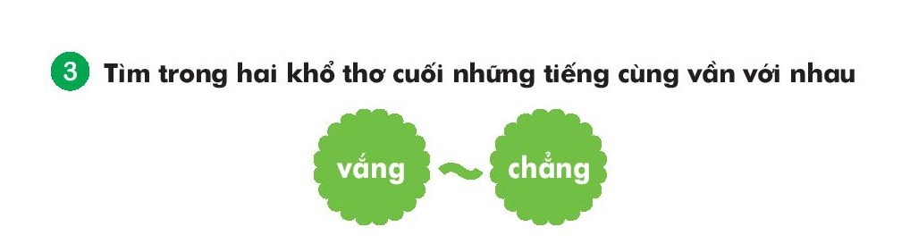
Khi gió đi vắng
Lá buồn lặng im
Vắng cả cánh chim
Chẳng ai gõ cửa.
im
chim
sóng
trong
Sóng ngủ trong nước
Buồm chẳng ra khơi
Ai gọi: Gió ơi
Trong vòm lá biếc.
ơi
khơi
khi
đi
lá
cả
ra
gió
gõ

Slide 14
im
chim
sóng
trong
ơi
khơi
khi
đi
lá
cả
ra
gió
gõ

Slide 15
Bạn của gió
Ai là bạn gió?
Mà gió đi tìm
Bay theo cánh chim
Lùa trong tán lá…
Gió nhớ bạn quá
Nên gõ của hoài
Đẩy sóng dâng cao
Thổi căng buồm lớn.
Khi gió đi vắng
Lá buồn lặng im
Vắng cả cánh chim
Chẳng ai gõ cửa.
Sóng ngủ trong nước
Buồm chẳng ra khơi
Ai gọi: Gió ơi
Trong vòm lá biếc.
Ngân Hà

Slide 16

CHÚC QUÝ THẦY CÔ VÀ CÁC EM MẠNH KHỎE
KÍNH CHÀO TẠM BIỆT

Slide 17

Bạn giỏi quá

Slide 18
4
Trả lời
câu hỏi

Slide 19

a. Ở khổ thơ thứ nhất, gió đã làm gì để tìm bạn?
b. Gió làm gì khi nhớ bạn?
c. Điều gì xảy ra khi gió đi vắng?

Slide 20



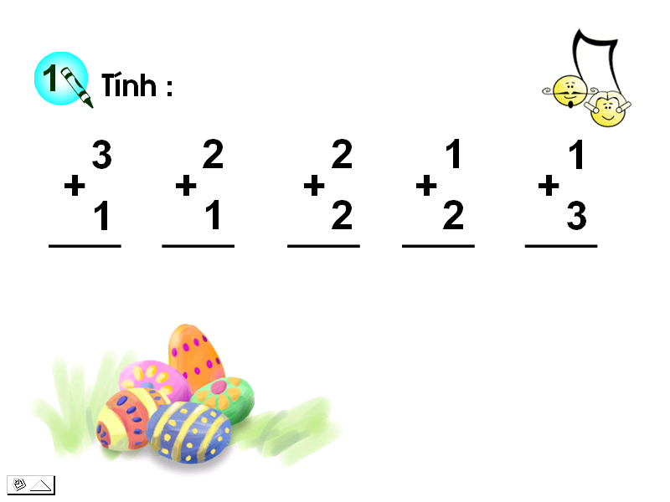
Thư giãn!

Slide 21
5
Học thuộc lòng

Slide 22
Bạn của gió
3
Khi gió đi vắng
Lá buồn lặng im
Vắng cả cánh chim
Chẳng ai gõ cửa.

Slide 23
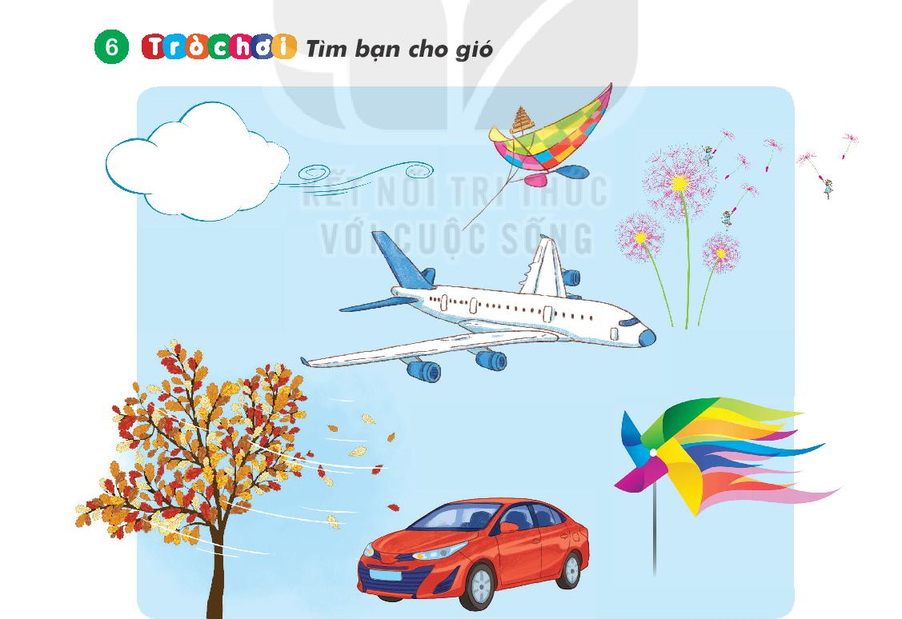

Slide 24
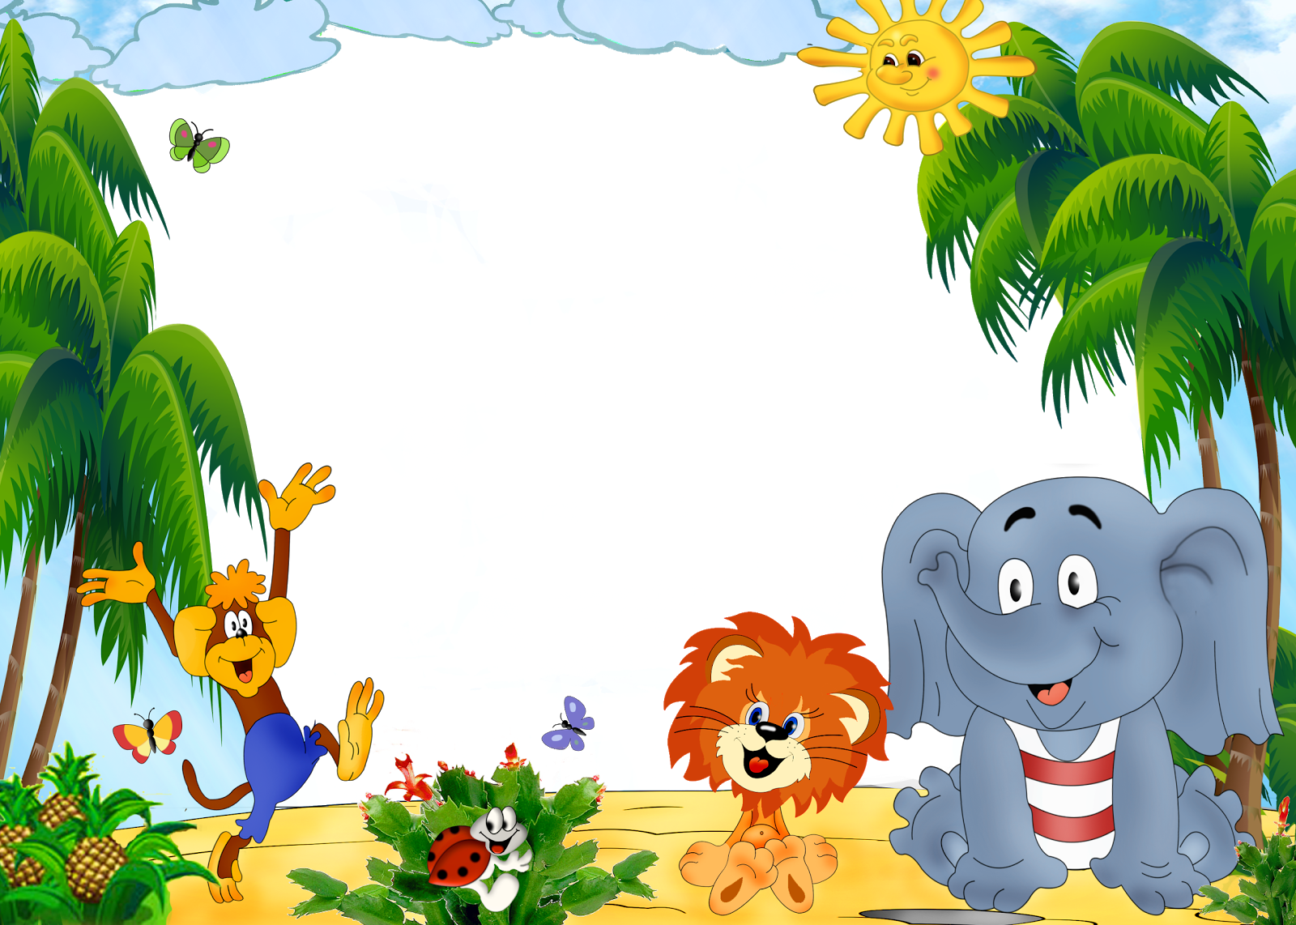
Củng cố - Dặn dò

Slide 25





CẢM ƠN THẦY CÔ
VÀ CÁC EM HỌC SINH
The end

